Slide 1

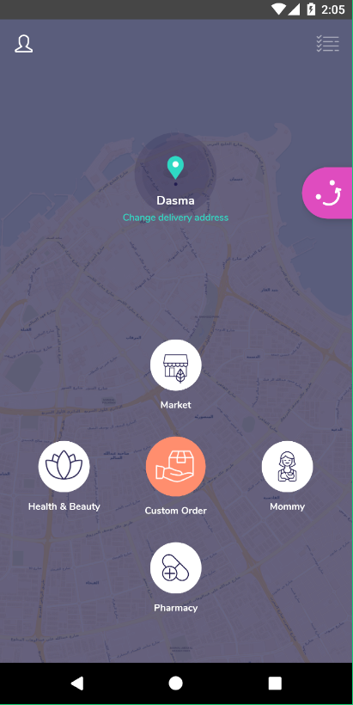
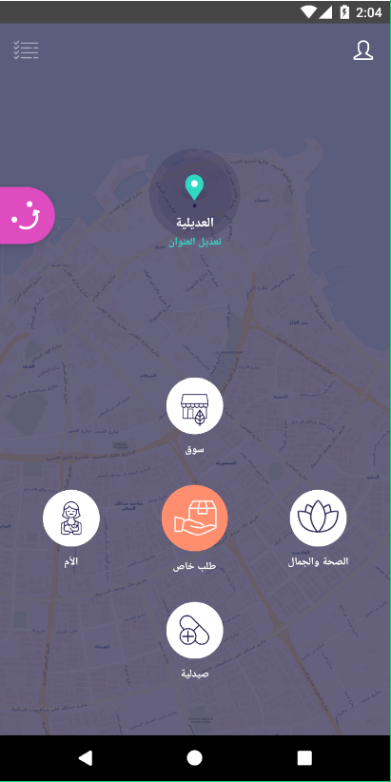
Multijęzykowa aplikacja multiplatformowa - porady i sztuczki dla Xamarin Native

Slide 2


Bio:
Piotr Andrzejewski
Xamarin (cross-platform):
ponad 5 lat
11 projektów
Xamarin Native
Xamarin Forms
https://www.linkedin.com/in/piotr-andrzejewski1/

Slide 3
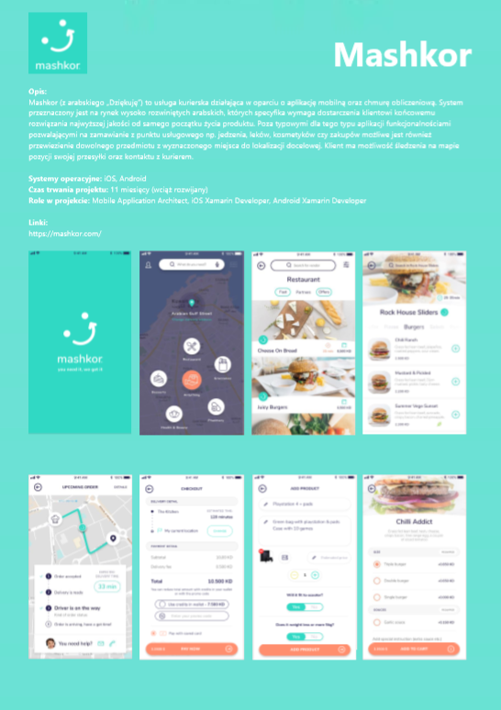
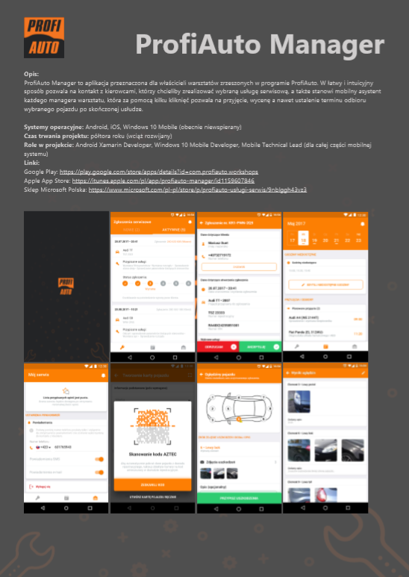
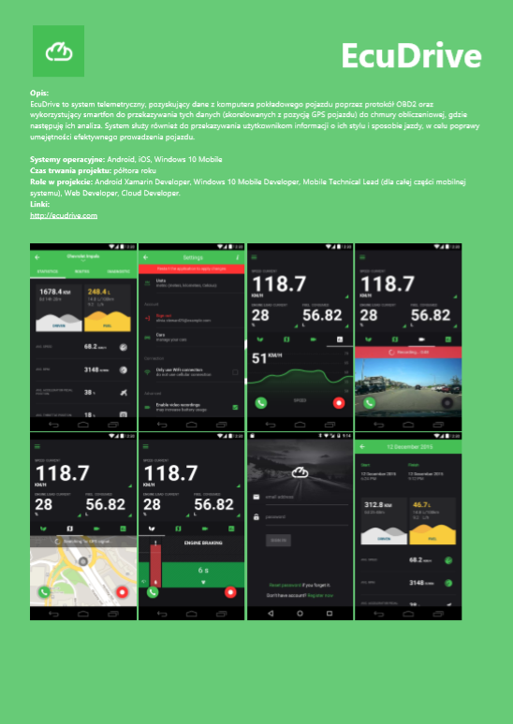
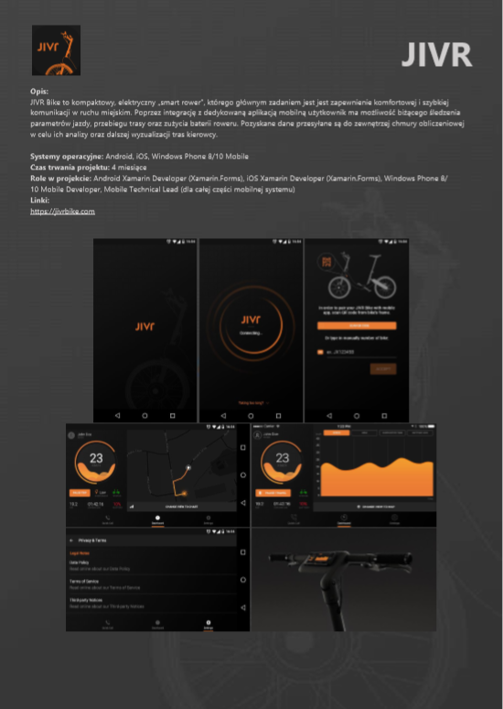
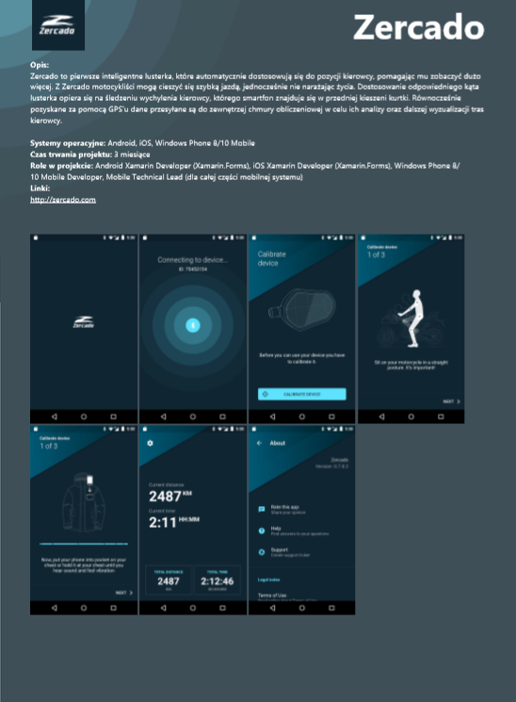
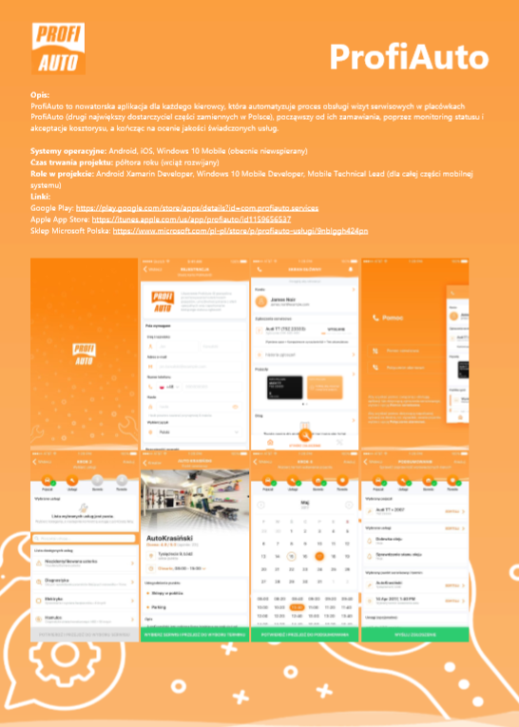

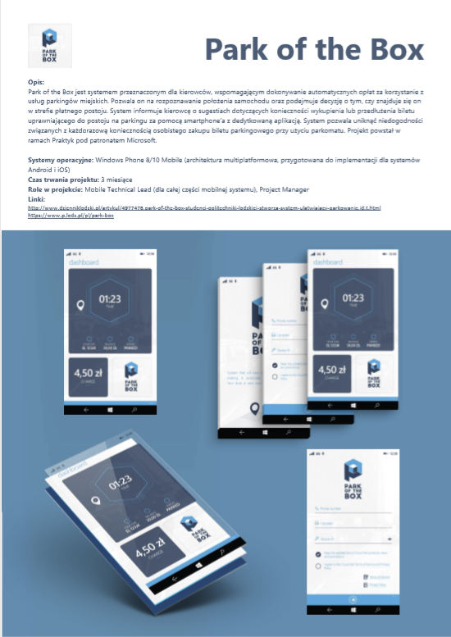
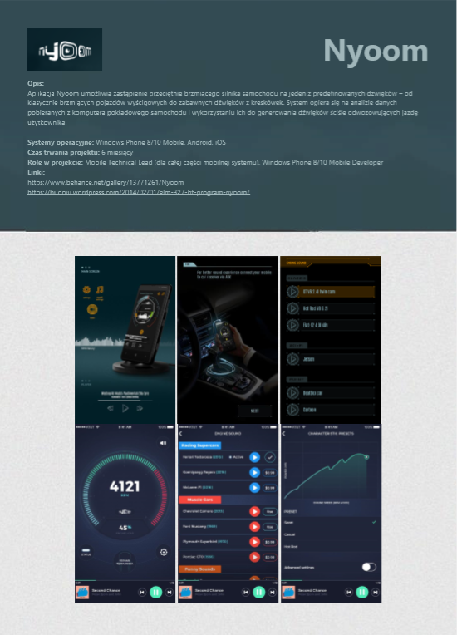
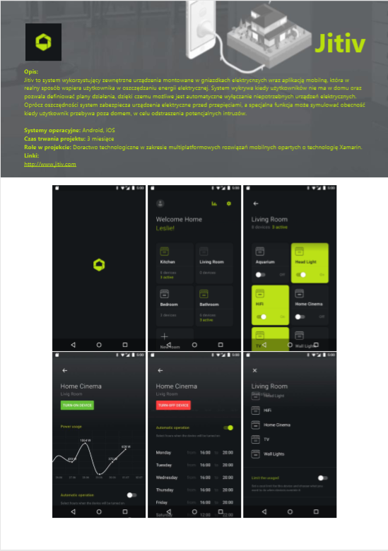

Slide 4
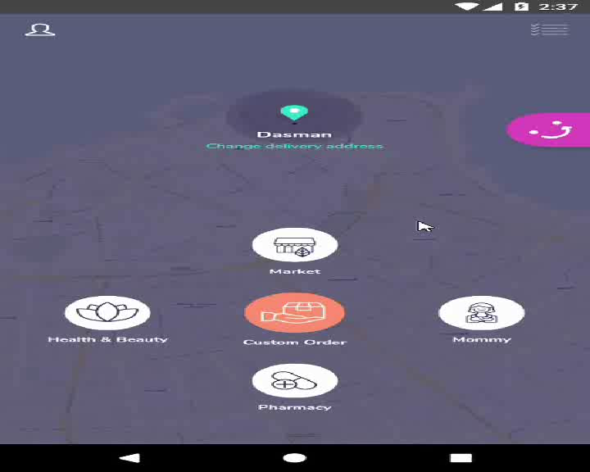
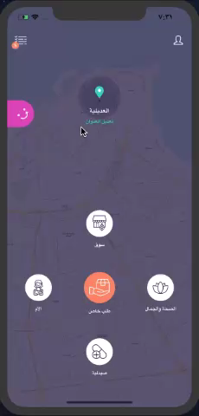
Dlaczego taki temat?

Slide 5
Co chcemy uzyskać?
Funkcjonalności (perspektywa użytkownika)
Uruchomienie aplikacji w języku systemu operacyjnego
Możliwość zmiany języka w czasie działania aplikacji (Bonus)
Współdzielone zasoby językowe (perspektywa developera)
Możliwość wykorzystania w widokach Androida
Możliwość wykorzystania w widokach iOSa
Możliwość wykorzystania w logice współdzielonej
Dodatkowo
Ułatwienie pracy z widokami (głównie Android)

Slide 6
Do dzieła!
Skonfigurowana solucja:
Projekt Android
Projekt iOS
Projekt współdzielony
Projekt z zasobami językowymi
Mvvm (Light)
Notes:
Pokazać kabel!
Unload Android, iOS
Reset - Delete changes – hard – Mvvm for iOS configured
Omówić strukturę.
Omówić co robi appka.
Pokazać na Androidzie!!!!!!!!
Pokazać na iOSie!!!!!!!!!!

Slide 7

Tworzenie widoków - Android
Visual (Android) Studio?
Interface builder
Dowiązania symboliczne:
Link Shell Extension :
http://schinagl.priv.at/nt/hardlinkshellext/linkshellextension.html
Notes:
Pokazać jak się otwiera .axml
Nowy projekt Android studio
Zalinkować foldery
Zmienić Main.axml na main.xml
Skopiować manifest
Zrobić build w Android studio
Dodać nowy plik z layoutem + include w Vs.

Slide 8
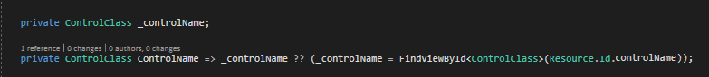
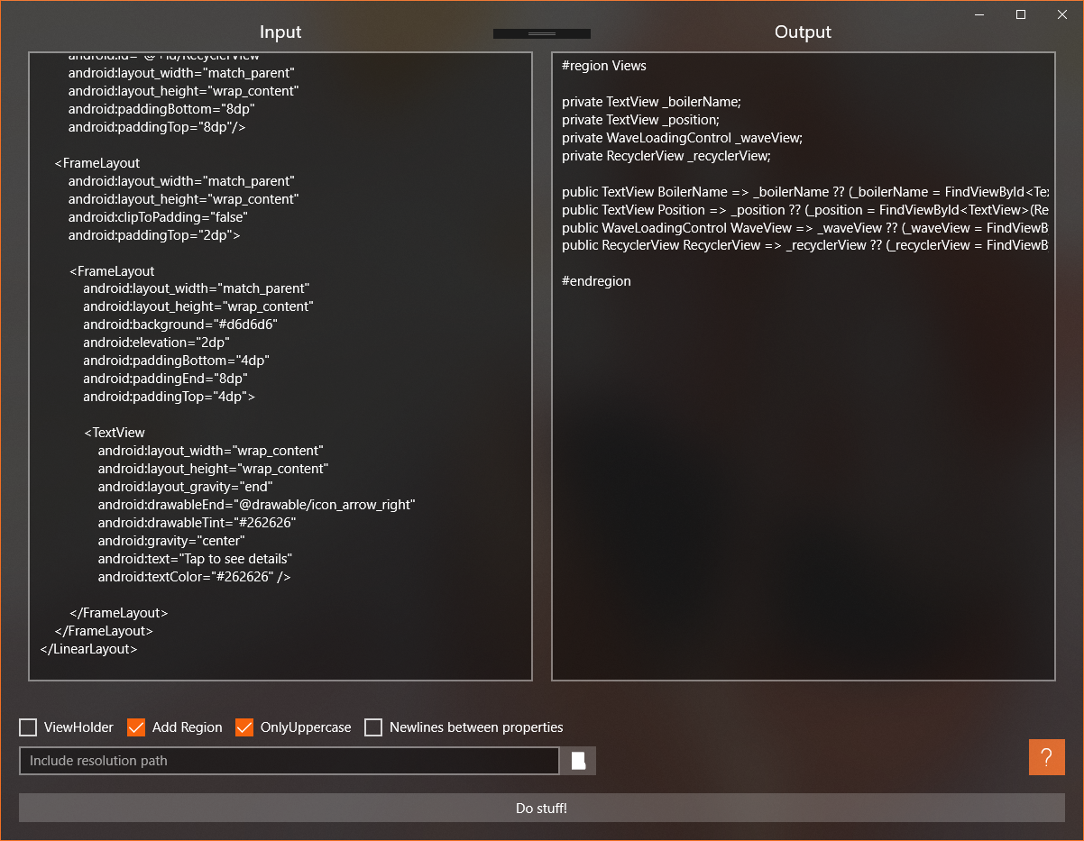
Referencje do widoków - Android
AndroidLayoutToCSharp:
https://github.com/Drutol/AndroidLayoutToCSharp
Co w przyszłości (?)
Notes:
Nic nie resetować

Slide 9
Współdzielone zasoby - .resx
AppResources.resx Access modifier: Public
AppResources.{lang code}.resx
lang code - ISO 639-1
Notes:
a) Add AppResources.resx
b) Access modifier -> Public
c) Add AppResources.ar.resx
Pokazać na Androidzie
Pokazać na iOSie

Slide 10
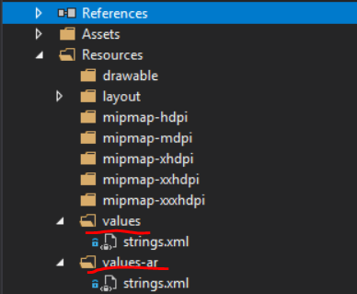
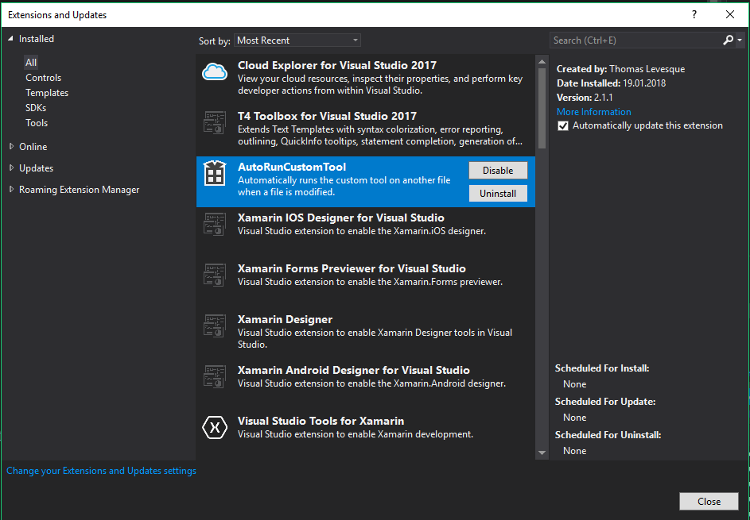
Generowanie zasobów dla poszczególnych platform
Struktura katalogowa
T4 Templates
https://docs.microsoft.com/en-us/visualstudio/modeling/
code-generation-and-t4-text-templates?view=vs-2017
AutoRunCustomTool
- Visual Studio extension
Notes:
Pokazać na Androidzie
Pokazać na iOSie

Slide 11
Generowanie zasobów dla poszczególnych platform (cd.)
Dodnie skryptów .tt
- ResxToOthers.tt (zmiana ścieżki do projektów)
- ResxToAndroidTemplate.tt
- ResxToIosTemplate.tt
Ustawienie AutoRunCustomTool dla plików .resx na ResxToOthers.tt
Notes:
a) Add AppResources.resx
b) Access modifier -> Public
c) Add AppResources.ar.resx
Pokazać na Androidzie
Pokazać na iOSie

Slide 12
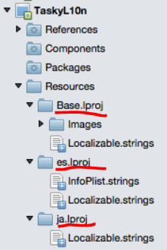
Co z iOS’em?
Tworzenie widoków – czy to duży problem?
Referencje do widoków – outlets
Struktura zasobów językowych
https://www.codemag.com/article/1401081/Cross-Platform-Localization-for-Mobile-Apps
Dlaczego by nie prościej?
Notes:
a) Add AppResources.resx
b) Access modifier -> Public
c) Add AppResources.ar.resx
Pokazać na Androidzie
Pokazać na iOSie

Slide 13
Zmiana języka z poziomu aplikacji (Bonus)
Zmiana języka logiki współdzielonej
Zmiana języka zasobów poszczególnych platform
Przeładowanie bieżących widoków
Repozytorium:
https://github.com/piotrandrzejewski1/Multilang.git
Notes:
a) Add AppResources.resx
b) Access modifier -> Public
c) Add AppResources.ar.resx
Pokazać na Androidzie
Pokazać na iOSie

Slide 14

Dołącz do nas
Notes:
a) Add AppResources.resx
b) Access modifier -> Public
c) Add AppResources.ar.resx
Pokazać na Androidzie
Pokazać na iOSie

